Slide 1
GE 4 3. Karttojen laadinta

Slide 2
a. kartanlukutaito
Kartta propagandassa?
Kartta ei koskaan vastaa todellisuutta täysin (syyt):
Pienennetty
Kaksiulotteinen
Pyöreä pinta tasolle : aina oikein samalla kerralla joko suunnat, etäisyydet tai pinta-alat. (1 oikein ja 2 väärin)

Slide 3
b. Projisointitavat ja karttaprojektiot
Karttaprojektiot jaetaan projisointitavan perusteella:
1. TASOPROJEKTIOON
2. KARTIOPROJEKTIOON
3. LIERIÖPROJEKTIOON’
PROJEKTIO VOI OLLA:
A) OIKEAKULMAINEN
B) OIKEAPINTAINEN
C) OIKEAPITUINEN
Sovelletut projektiot ovat kompromisseja

Slide 4
c. mittakaava
= montako senttimetriä maastossa on 1 senttimetri kartalla.
Kartta on pienimittakaavainen , jos nimittäjä on suuri – esim. 1 / 1 000 000 ja suurimittakaavaiseksi, jos nimittäjä on pieni - esim. 1 / 10 000
Mihin sopii käytettäväksi
a) pienimittakaavainen kartta?
b) suurimittakaavainen kartta?

Slide 5
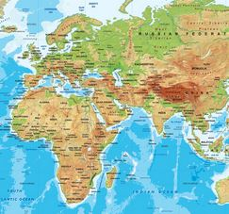
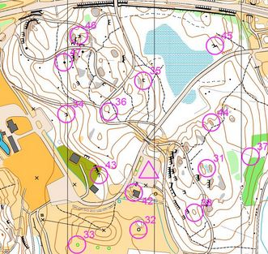
Pieni ja suurimittakaavaiset – kumpi?

Slide 6
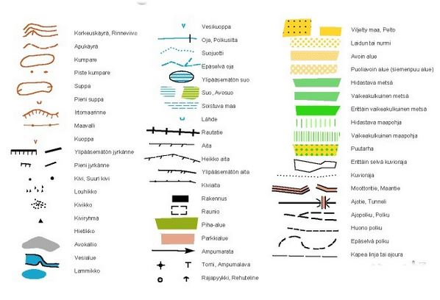
karttamerkkejä

